Slide 1
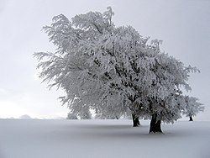
O‘zbek tili
6-sinf
Mavzu: Qish manzarasi
(Tartib va dona sonlar, ularning yasalishi va imlosi)

Slide 2
O‘tgan darsda berilgan topshiriqni tekshiramiz
Qish haqida maqollar yozing.
Yoz yomg‘iri yondan o‘tar,
Qish yomg‘iri jondan.
Yozning yomg‘iridan qo‘rq,
Qishning qirovidan qo‘rq.
Yoz mevasi – qish xazinasi.
Yozning kuni yuz turli,
Qishning kuni – qirq turli.

Slide 3
Qish faslida tabiatda qanday o‘zgarishlar bo‘ladi?
havo bulut bo‘ladi
tog‘larda qorlar ko‘p bo‘ladi
yerlar muzlaydi
sovuq bo‘ladi
quyosh isitmaydi
Qishda…
izg‘irin shamol bo‘ladi
qor yog‘adi
ayrim daryolar muzlaydi

Slide 4
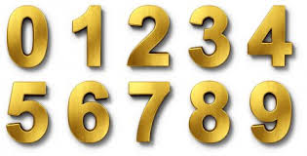
Bilib oling!
Dona sonlar shaxs yoki narsa-buyumlarning aniq miqdorini bildiradi va nechta? so‘rog‘iga javob bo‘ladi.
Ular sanoq sonlarga –ta qo‘shimchasini qo‘shib yoki dona, nafar, juft, dasta, tup so‘zlarini qo‘shish orqali hosil qilinadi.
Masalan: uchta
to‘rt nafar
ikki juft
besh dona

Slide 5
7-mashq.
Berilgan sonlarni savollarga mos holda ikki guruhga ajratib ko‘chiring.
Yigirma uch, ming, o‘nta, to‘rt, beshta, to‘qqizta, bir yuz besh, o‘n besh, qirqta, yigirmata, o‘ttiz ikki, oltmish uch, qirq to‘rt, yetmish besh, ellik olti, to‘qson bitta, sakson, uch yuzta, to‘rtta, uchta, yigirma yettita, o‘n, bir ming besh yuzta, bir ming to‘qqiz yuz sakson bir, ikki ming, to‘qqiz, besh yuz, mingta.

Slide 6
Topshiriqni tekshiramiz
Necha?
yigirma uch
o‘ttiz ikki
o‘n
ming
oltmish uch
Bir ming to‘qqiz yuz to‘qson bir
to‘rt
qirq to‘rt
ikki ming to‘qqiz
bir yuz besh
yetmish besh
besh yuz
o‘n besh
ellik olti
sakson

Slide 7
Topshiriqni tekshiramiz
Nechta?
o‘nta
yigirmata
o‘ttiz bitta
beshta
to‘qson bitta
yigirma bitta
to‘qqizta
uch yuzta
bir yarim mingta
qirqta
to‘rtta
mingta

Slide 8
8-mashq.
Raqamlarni o‘qing. Ulardan avval dona sonlar, so‘ng tartib sonlar hosil qiling.
8, 9, 21, 31, 14, 56, 1, 2011.

Slide 9
Topshiriqni tekshiramiz
sakkiz
sakkizta
sakkizinchi
to‘qqiz
to‘qqizta
to‘qqizinchi
yigirma bir
yigirma bitta
yigirma birinchi
o‘ttiz bir
o‘ttiz bitta
o‘ttiz birinchi

Slide 10
Topshiriqni tekshiramiz
o‘n to‘rt
o‘n to‘rtta
o‘n to‘rtinchi
ellik olti
ellik oltita
ellik oltinchi
bir
bitta
birinchi
ikki ming o‘n bir
ikki ming o‘n bitta
ikki ming o‘n birinchi

Slide 11
9-topshiriq.
Matnni o‘qing. Dona sonlarni aniqlab, qaysi so‘zlarga bog‘langanini ayting.
Bu yil bizning sinfimizga maktab bog‘idan alohida joy ajratib berishdi. Navro‘z kunlarida biz shu yerga ko‘chat ekish uchun hasharga chiqdik. Bog‘bon amaki 4 tup olma, 4 tup shaftoli va 4 tup gilos – jami 12 tup ko‘chat berdilar. O‘qituvchimiz 3 ta o‘quvchiga bittadan ko‘chat taqsimlab berib, ko‘chatlarni o‘tqazish joyini ko‘rsatdilar. Men ko‘chatni ushlab turdim. Zafar yerni chuqur qilib kavladi, Odil esa suv quyib turdi. O‘sha kundan beri har kuni ko‘chatlardan xabar olib turibmiz. Ekilgan ko‘chatlar kurtak chiqara boshladi.

Slide 12
Topshiriqni tekshiramiz
4 tup shaftoli
4 tup olma
4 tup shaftoli
4 tup gilos
3 ta o‘quvchi

Slide 13
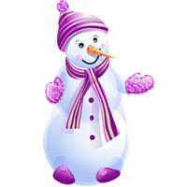
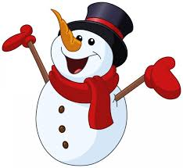
Adabiy o‘qish
Qish boboning hazili
Bir kun tongda qarasam,
O‘rik, olma va olcham,
Hatto jajji niholcham
Oppoq gulga kiribdi.
Chopib chiqdim bog‘imga
Rang-barang gul teray deb.
Va tergan gullarimni
Do‘stlarimga beray deb.
Gul deb o‘ylaganlarim
Bilsam, oppoq qor ekan.
Qish boboning shunchalik
Hazillari ko‘p ekan.

Slide 14
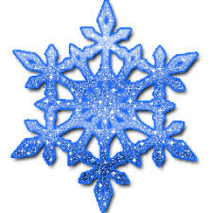
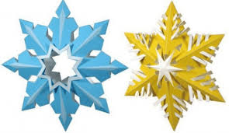
Mustaqil bajarish uchun topshiriq
‘‘Qish boboning hazili’’ she’rini yod oling.

